Slide 1
Системный подход в решении учебных задач
Наше назначение – правильно понять противоположности, то есть сперва как противоположности, а потом как полюсы некого единства.
Герман Гессе. «Игра в бисер».
Цель:
Поиск вариативного подхода в решении учебных задач.

Slide 2
Задачи:
1. Выбрать подходящий учебный материал, позволяющий найти вариативный подход в решении учебных задач.
2. Составить схемы, модели, анимации, раскрывающие вариативный принцип.
3. Показать применение данного подхода в учебной деятельности.
Notes:
Задачи проекта:
1. Выбрать подходящий учебный материал, позволяющий найти вариативный подход в решении учебных задач.
2. Составить схемы, модели, анимации, раскрывающие вариативный принцип.
3. Показать применение данного подхода в учебной деятельности.

Slide 3
Содержание
Пишем раздельно
Форма
Скажи-ка, дядя, ведь не даром Москва, спаленная пожаром,
Французу отдана?
Пример :
Пишем слитно
Форма
Недаром помнит вся Россия Про день Бородина!
Пример :
Содержание
Notes:
Возможно и другое графическое представление правила раздельного или слитного написания предлога в виде чертежей, в виде различных геометрических фигур, например, овала и прямоугольника.

Slide 4
Пишем раздельно
Форма
Содержание
Пример :
Скажи-ка, дядя, ведь не даром Москва, спаленная пожаром,
Французу отдана?
Форма
Пишем слитно
Содержание
Пример :
Недаром помнит вся Россия Про день Бородина!
Notes:
Работа со схемами – это продукт индивидуального творчества. Поэтому схем, рисунков, чертежей может быть столько, сколько участников проекта. Следовательно, целесообразно этим видом деятельности заниматься в группе (это позволит «присвоить чужое знание, то есть сделать его своим») или индивидуально. Это наглядно демонстрируют приведённые выше схемы.

Slide 5
У существительного и производного слова общего значения НЕТ
У существительного и производного слова общее значение ЕСТЬ
Производное слово пишем слитно
Производное слово пишем раздельно
Notes:
На первом рисунке общего значения у существительного и производного слова нет, появляется абсолютно новое слово со своим значением, образуется новая единица в языке, следовательно, производное слово пишется слитно. Иная ситуация складывается на втором рисунке. У существительного и производного слова общее значение, следовательно, производное слово пишется раздельно.

Slide 6
Пример слитного написания производного предлога
В(виду) срочности заказа пришлось работать и в выходной.
Существительное «вид» имеет значения «обзор», «пространство», «форма».
Предлог «в(виду)» - «по причине», «из-за».
Производное слово пишем слитно
Notes:
Обратимся к двум примерам слитного написания и к двум раздельного.
Рассмотрим предложение «Ввиду срочности заказа пришлось работать и в выходной».
Существительное «вид» имеет значения «обзор», «пространство», «форма»
Предлог «ввиду» имеет значения «по причине», «из-за».
Общего значения нет, следовательно, применяем схему параллельных прямых, следовательно, слово «ввиду» пишем слитно.

Slide 7
Пример раздельного написания производного предлога
Поезд остановился в(виду) большого города.
Существительное «вид» в значении «обзор», «пространство», «форма».
Слово «в(виду)» сохраняет значение существительного «пространство».
Производное слово пишем раздельно
Notes:
Далее пример раздельного написания. Берём предложение «Поезд остановился в виду большого города».
Существительное «вид» в значении «обзор», «пространство», «форма».
В данном предложении слово «в виду» имеет значение «обзор», «пространство»; следовательно, значения слов «в виду» и «вид» совпадают, общая точка есть, следовательно, пишем раздельно.

Slide 8
Семантика
Имя существительное
«предмет»
Имя прилагательное
«предмет + признак»
Имя числительное
«предмет + счёт»
Местоимение
«место предмета или имени»
Notes:
Возьмём четыре части речи: имя существительное, имя прилагательное, имя числительное и местоимение. Расположим их на плоскости в виде параллельных прямых. Сопоставим и проанализируем их значения по семантическому признаку. Существительное обозначает «предмет», прилагательное – «признак предмета», числительное – «счёт предмета», местоимение – «место предмета или имени». Как видим, на схеме они имеют точки пересечения по наличию «предметности». Таким образом, мы можем говорить о существовании именных частей речи, что свидетельствует о появлении системы и, как результат, определяет внутрисистемные связи.

Slide 9
Семантика
Глагол
«действие»
Деепричастие
«добавочное действие»
Причастие
«действия>описания»
Отглагольное прилагательное
«действия<описания»
Notes:
Теперь возьмём ещё четыре части речи: глагол, деепричастие, причастие, отглаглагольное прилагательное. Расположим их также на плоскости в виде параллельных прямых, сопоставим и проанализируем их значения по семантическому признаку. Глагол означает «действие», деепричастие – «добавочное действие», в причастии действия больше описания, в отглагольном прилагательном действия меньше, чем описания. Как мы видим, на схеме перечисленные выше части речи имеют точки пересечения по наличию «действия». Таким образом, мы можем говорить о существовании глагольных частей речи.

Slide 10
Семантика
Именные части речи
«предметность»
Глагольные части речи
«действие»
Рассмотрим применение этой схемы в следующих орфограммах.
Notes:
Сравним группы частей речи (именные и глагольные) по семантическому признаку. В именных частях речи доминирует значение предметности, в глагольных – значение действия. Данная схема отражает существование двух систем, именной и глагольной, что принципиально важно в вопросах понимания орфограммы.

Slide 11
Правописание о (ё) после шипящих
в суффиксах и окончаниях
Ежовый
Описание предмета
Мощёный
Описание действия
Семантика
Notes:
Приведём конкретный пример использования этой схемы для орфограммы «Правописание о (ё) после шипящих в суффиксах и окончаниях». Ежовый означает описание предмета «ёж», это прилагательное. Мощёный – это тот, который мостил, то есть означает описание действия, это причастие. Принадлежность слова к разным языковым группам определяет выбор суффикса. В прилагательном пишем «о», в причастии – «ё».

Slide 12
Написание «О» «Ё» после шипящих
Ежовый, бельчонок, лещом
О
О
Существительное
Прилагательное
Шипящие
Печёт, мощёное, жжёт , стережёт
ЁЁ
Глагол
Причастие
Notes:
Наглядность и схематичность, на наш взгляд, позволяет прийти к более осмысленному усвоению знания.

Slide 13
(В)следстви(…) какой-то задержки в пути лошади отстали, а мы ушли вперёд.
(В)следстви(…) по данному делу уточнены все основные вопросы.
Вдумайся внимательно (в)следстви(…) теоремы синусов.
Такое впечатление получается (в)следстви(…) отсутствия певчих птиц.
(В)течени(…) дня из пернатых в здешних местах я видел уссурийского пёстрого дятла.

Slide 14
6. Особенно сильная струя (в)течени(…) реки называется стержнем.
7. Со вчерашнего дня (в)течени(…) болезни отмечен резкий перелом к лучшему.
8. При распределении путёвок надо иметь (в)виду заявления учеников школы.
9. (В)виду тёплой погоды каток закрыт.

Slide 15
Семантика
Род
Падеж
Число
Имя существительное
Имя прилагательное
Имя числительное
Местоимение
Наличие точек пересечения прямых и секущих является основа-нием системного подхода к рассмотрению именных частей речи.
Notes:
Положим на параллельные прямые 4 именные части речи: имя существительное, имя прилагательное, имя числительное и местоимение. Сравним эти части речи по их грамматическим признакам и семантике. Наличие точек пересечения прямых и секущих является основанием системного подхода к рассмотрению именных частей речи.

Slide 16
Способ образования
Семантика
Глагол
Деепричастие
Причастие
Отглагольное
прилагательное
Этот же принцип используется в образовании глагольных частей речи.
Notes:
А теперь рассмотрим глагольные части речи: глагол, деепричастие, причастие и отглагольное прилагательное. Сравним и проанализируем эти части речи по семантике и способу образования. Исходя из этого можно понять, что тот же принцип используется в образовании глагольных частей речи, и эффективность данного метода объясняется тем, что четко определяется разница в дифференциации, которая взывает у обучающихся наиболее сложное восприятие. Эти схемы с именными и глагольными частями речи наш руководитель Любовь Анатольевна применяет на уроках русского языка в 6 классе при изучении тем «Причастие», «Деепричастие», «Имя числительное», «Местоимение».

Slide 17
Выводы:
1. Выбрали подходящий учебный материал, позволяющий найти вариативный подход в решении учебных задач.
2. Составили схемы, модели, анимации, раскрывающие вариативный принцип.
3. Показали работу данного подхода в практической деятельности.
Notes:
Выводы:
Выбрали подходящий учебный материал, позволяющий найти вариативный подход в решении учебных задач.
2. Составили схемы, модели, анимации, раскрывающие вариативный принцип.
3. Показали работу данного подхода в практической деятельности.

Slide 18
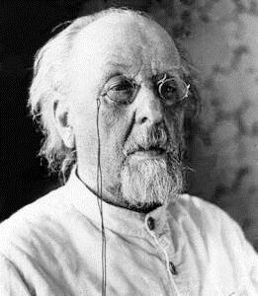
Константин Эдуардович Циолковский, выдающийся исследователь, крупнейший ученый в области воздухоплавания, авиации и космонавтики, подлинный новатор в науке.

Slide 19
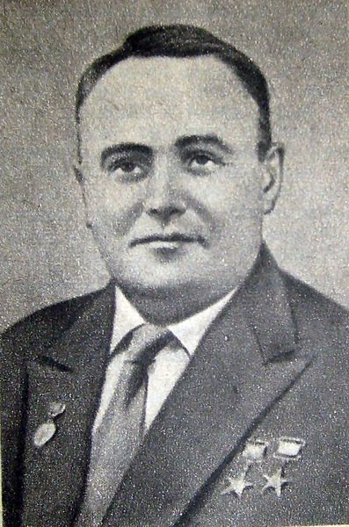
Королёв Сергей Павлович ученый, основоположник практической космонавтики, выдающийся конструктор и организатор работ по созданию ракетно-космической техники в СССР

Slide 20
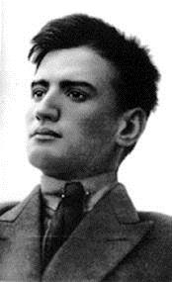
Игорь Васильевич Курчатов - советский физик, создатель теории расщепления ядра, основатель и первый директор Института атомной энергии с 1943 по 1960 годы, главный научный руководитель атомной проблемы в СССР, один из основоположников использования ядерной энергии в мирных целях

Slide 21
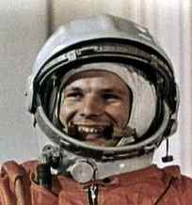
Юрий Алексеевич Гагарин советский лётчик-космонавт, Герой Советского Союза, кавалер высших знаков отличия ряда государств, почётный гражданин многих российских и зарубежных городов

Slide 22
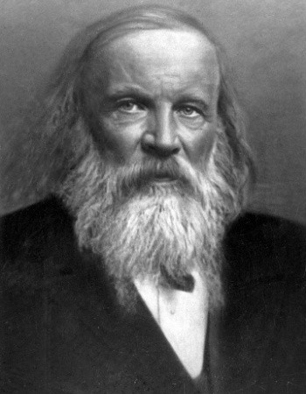
Менделеев Дмитрий Иванович Гениальный энциклопедист: химик, физик, экономист, технолог, геолог, метеоролог, воздухоплаватель, педагог.

Slide 23
Леонардо да Винчи итальянский художник (живописец, скульптор, архитектор) и учёный (анатом, естествоиспытатель), изобретатель, писатель, один из крупнейших представителей искусства Высокого Возрождения, яркий пример «универсального человека»

Slide 24
Спасибо за внимание!
Notes:
Спасибо за внимание.

